Slide 1
Замикання електричного струму на землю. Крокова напруга
Доповідач: Красовський Кирил

Slide 2
Електричний струм замикається на землю через провідники, що мають з нею контакт.
Причинами замикання і стікання струму в землю є:
- замикання електричної мережі в результаті аварії на заземлений корпус електроустановки;
- падіння проводів на землю;
- пробій чи ушкодження ізоляції електричних кабелів. При замиканні струму на землю відбувається різке зниження потенціалу - напруга визначається як добуток струму замикання на землю

Slide 3
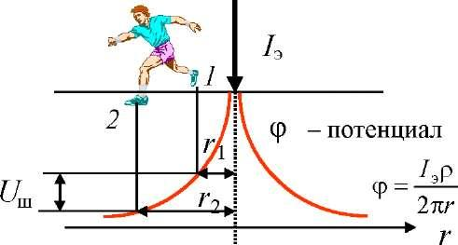
Різниця потенціалів поблизу замикання може досягати великих значень і тому є небезпечною для людини, що наближається чи рухається в зоні замикання. Людина при цьому зазнає впливу електричного струму по шляху "нога-нога".

Slide 4
Розтікання струму в землі, різниця потенціалів між сусідніми точками, а, отже, і небезпека ураження людини залежать:
- від значення струму замикання на землю;
- провідності ґрунту;
- опору заземлених конструкцій;
- їхньої форми і ступеня зіткнення з ґрунтом;
- напруги в мережі (до 1000 В);
- розгалуженості;
- стану ізоляції;

Slide 5
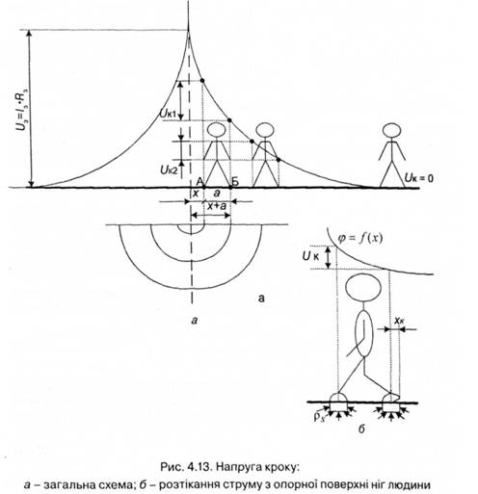
Різниця потенціалів, прикладена до двох ніг, що знаходяться на відстані кроку (0,8 м), і називається кроковою напругою. Значення напруги з віддаленням від місця замикання зменшується, а при відстані більше 20 м у мережах до 0,4 кВ стає незначною і небезпеки для людини не становить.

Slide 6
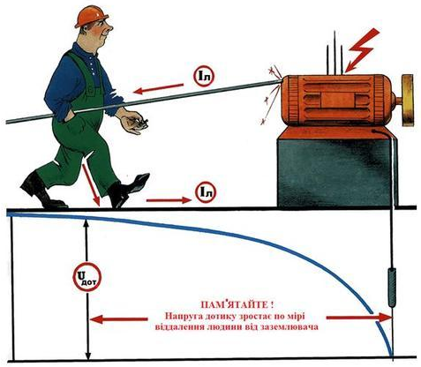
Напруга дотику - напруга між двома точками ланцюга, яких людина торкається одночасно. Іншими словами, це спадання напруги на опорі тіла людини при її підключенні в електричний ланцюг

Slide 7
"Правила улаштування електроустановок. (ПУЕ-86)" усі виробничі приміщення стосовно небезпеки ураження людей електричним струмом поділяють на три класи:
1
з підвищеною небезпекою
2
особливо небезпечні
3
без підвищеної небезпеки

Slide 8
До приміщень з підвищеною небезпекою відносяться приміщення, у яких є хоча б одна з наступних умов, що створюють підвищену небезпеку ураження людини електричним струмом:
- вогкість чи струмопровідний пил. Вогкими називаються приміщення, у яких відносна вологість тривалий час перевищує 75 %. Курними (зі струмопровідним пилом) називаються приміщення, у яких в процесі виробництва виділяється технологічний пил у такій кількості, що він може осідати на проводах, проникати усередину машин, апаратів та інш.;
- струмопровідні підлоги - металеві, земляні, залізобетонні, цегельні;
- висока температура. Жаркими називаються приміщення, у яких під впливом різних теплових випромінювань температура перевищує постійно чи періодично (більше однієї доби) +35 °С;
- можливість одночасного дотику людини до металоконструкції будинків, які зв'язані з землею, технологічних апаратів, механізмів чи іншого устаткування, а також до металевих корпусів електроустаткування.

Slide 9
До особливо небезпечних приміщень відносяться приміщення з наявністю однієї з наступних умов, що створюють особливу небезпеку:
- особлива вогкість. Особливо вогкими називаються приміщення, у яких відносна вологість повітря близька до 100 %; стіни, стеля і предмети вологі;
- хімічно активне чи органічне середовище. Приміщеннями з хімічно активним чи органічним середовищем називаються приміщення, у яких постійно чи протягом тривалого часу містяться агресивні пари, гази, рідини, утворюються відкладання чи цвіль, що руйнують ізоляцію і струмопровідні частини електроустаткування;
- одночасно дві чи більше умов підвищеної небезпеки. До таких приміщень і умов на підприємствах медичної та хімічної промисловості можуть відноситься: лабораторії хімічного аналізу, підприємства по виробництву агресивних речовин та ін.ш.

Slide 10
До приміщень без підвищеної небезпеки відносяться приміщення, у яких відсутні умови, що створюють підвищену чи особливу небезпеку. До таких приміщень відносяться приміщення з належними метеорологічними умовами, з дерев'яними підлогами, регульованою температурою повітря. Це приміщення адміністративно-управлінські, конторські і житлові кімнати.

Slide 11
Дякую
За Увагу!!!

